Slide 1
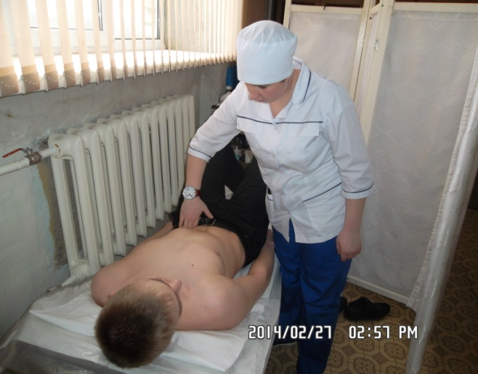
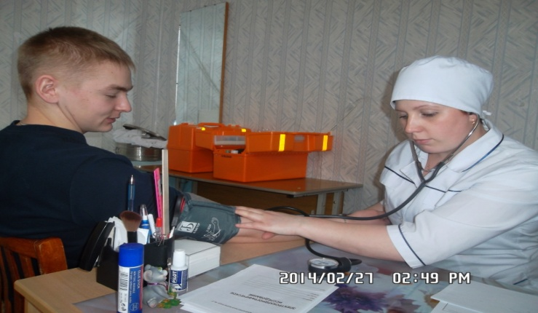
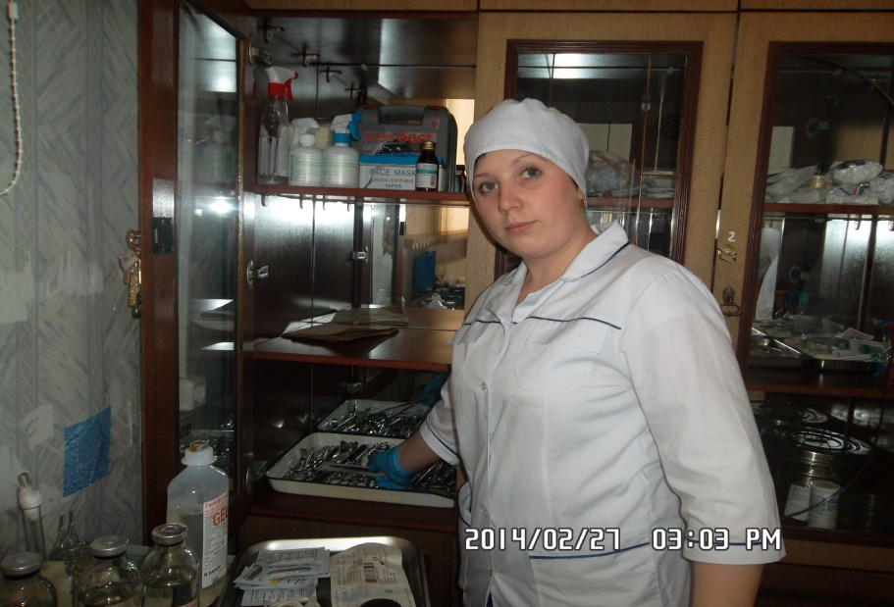
ГАОУ СПО ТО « ИШИМСКИЙ МЕДИЦИНСКИЙ КОЛЛЕДЖ» ПРЕЗЕНТАЦИЯ СИМУЛЯЦИОННОЙ ЗОНЫ «Лечение пациентов хирургического профиля»

Slide 2
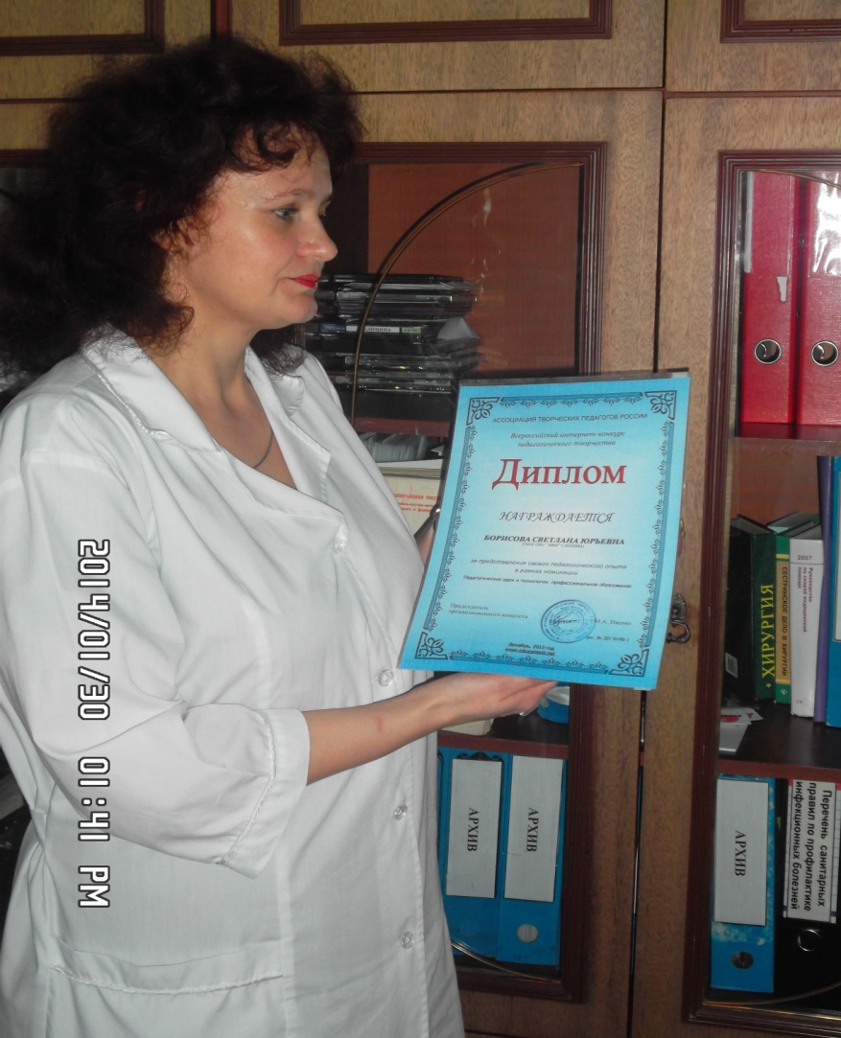
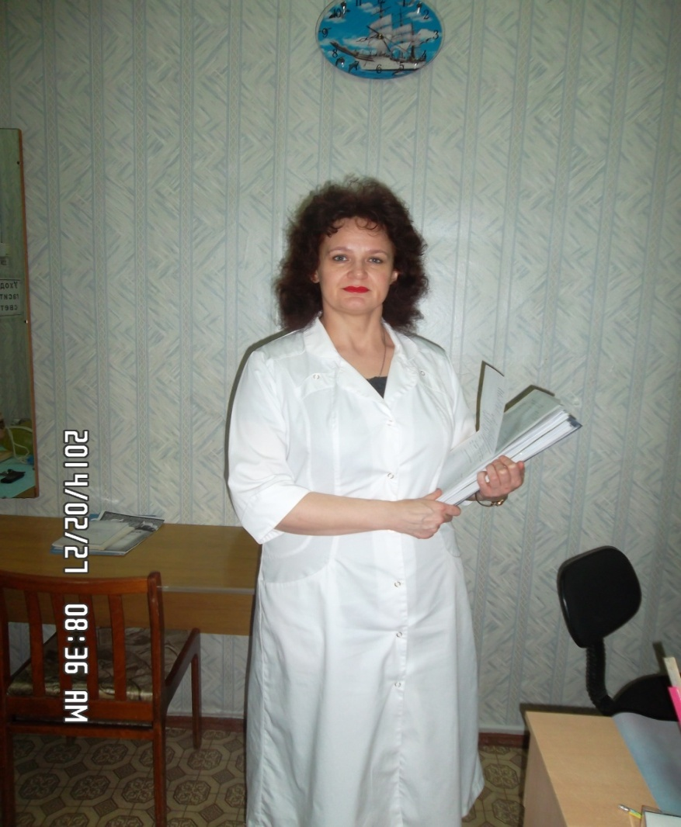
Борисова Светлана Юрьевна.
Преподаватель хирургии первой категории

Slide 3
ПРИЕМНЫЙ КАБИНЕТ
1. Студенты отрабатывают навыки приема пациента в условиях врачебных амбулаторий, участковых больниц в соответствии с вырабатываемыми у них профессиональными компетенциями.
2. Проводят обследование пациента, диагностику и дифференциальную диагностику заболеваний.
3. Отрабатывают навыки постановки диагноза.
4. Отрабатывают навыки назначения лечения.
5. Отрабатывают навыки оказания неотложной помощи в условиях дефицита времени.
6. Отрабатывают навыки заполнения медицинской документации в соответствии с профессиональными компетенциями.

Slide 4
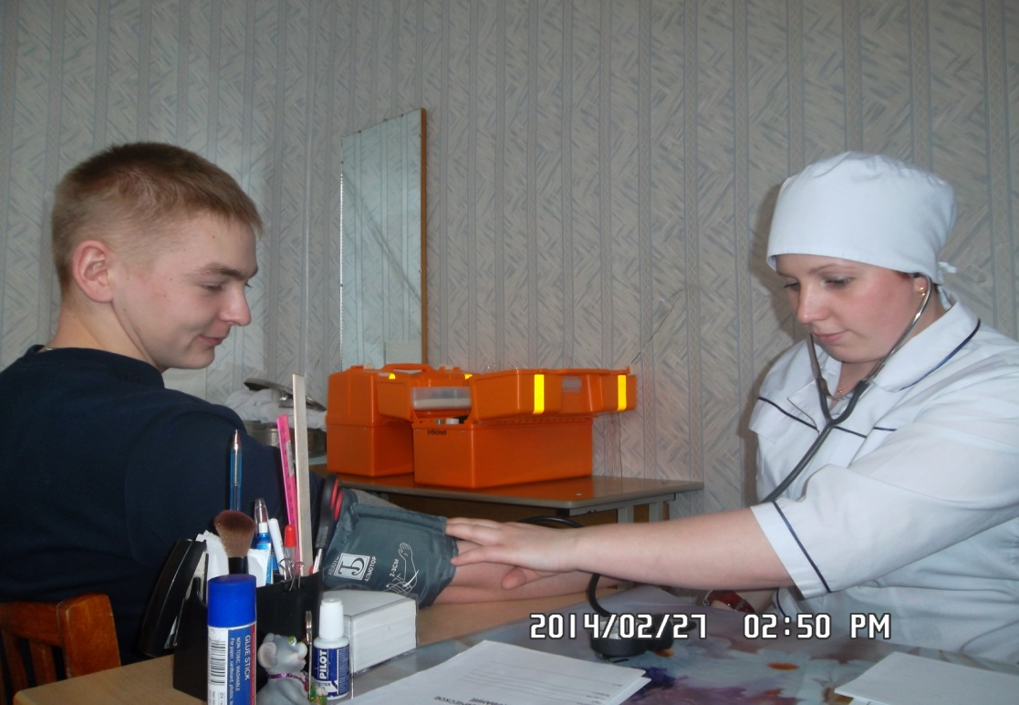
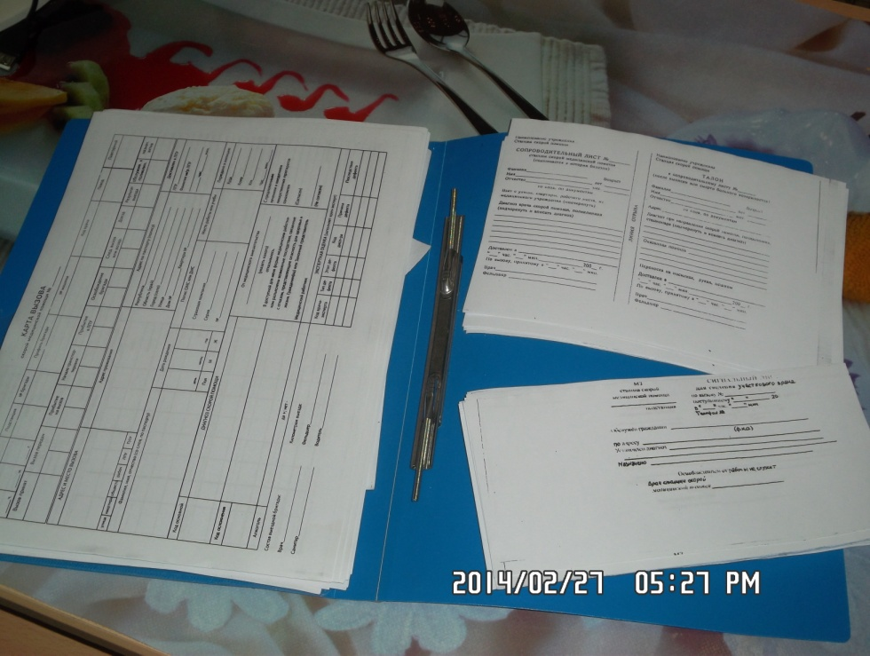
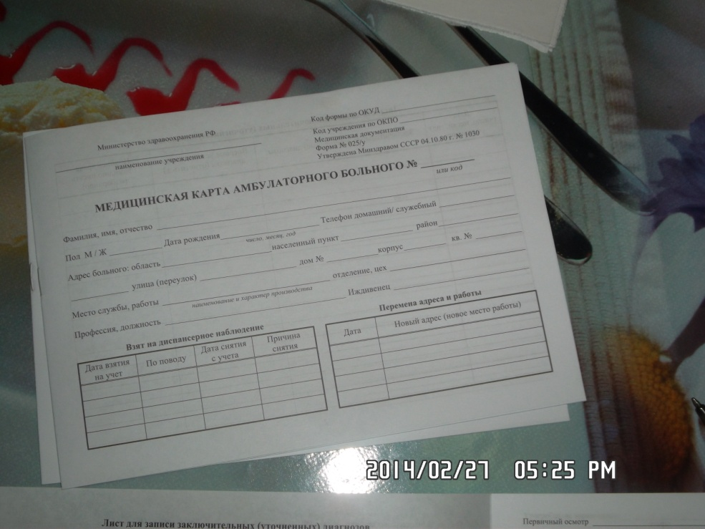

Slide 5
